Slide 1
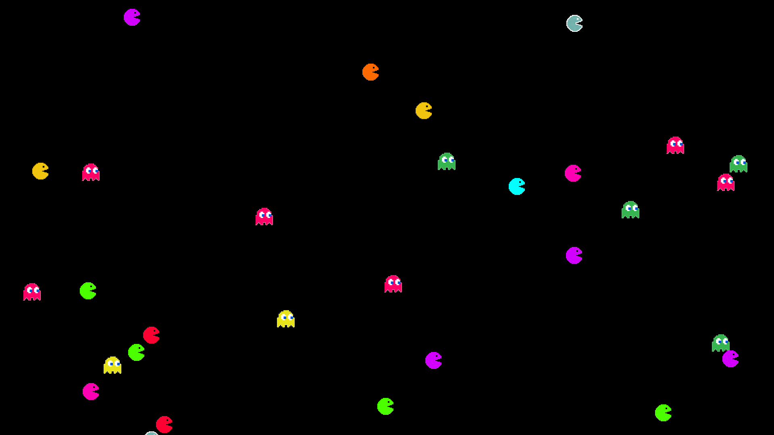
Pacman Rivals

Slide 2




Zespół
Patryk Jędrzejczak
Grzegorz Nowakowski
Julia Sobiech
Sylwia Szunejko

Slide 3
Technologie i narzedzia
C++
CMake
CTest
gcov
SFML
Github
Github Issues
Github Actions

Slide 4
















Zasady gry
W grze bierze udział 2-4 graczy.
Wygrywa gracz, który jako pierwszy wygra liczbę rund wybraną przed rozgrywką.
Pojedynczą rundę wygrywa gracz, który jako pierwszy zdobędzie oczekiwaną liczbę punktów (zbierając monety, zabijając duchy i przeciwników) lub ostatni żywy.
Gracz ginie przy kontakcie z duchem.
W trakcie gry pojawiają się różne wzmocnienia do zdobycia przez graczy.

Slide 5
Dodatkowe funkcjonalności
Wybór liczby rund.
Wybór liczby graczy.
Wybór nicków.
Wybór kolorów postaci.
Wybór sterowania w tym obsługa kontrolerów.
Ustawienia głośności muzyki i innych dźwięków.

Slide 6



Duchy
Losowy duch
Liniowy duch
Cykliczny duch

Slide 7









Wzmocnienia

Slide 8
Co poszło dobrze? Co poszło źle?
Udało się zrealizować wszystko co zaplanowaliśmy.
Współpraca.
Korzystanie z Githuba.
Pokrycie kodu testami.
Gra wygląda nie najgorzej i przyjemnie się w nią gra.
Uruchamianie wszystkich testów trwa zbyt długo.
Pod koniec kod stał się dosyć skomplikowany.
Zabrakło czasu na dopracowanie niektórych szczegółów. Przydałoby się więcej map, dźwięków itp.

Slide 9
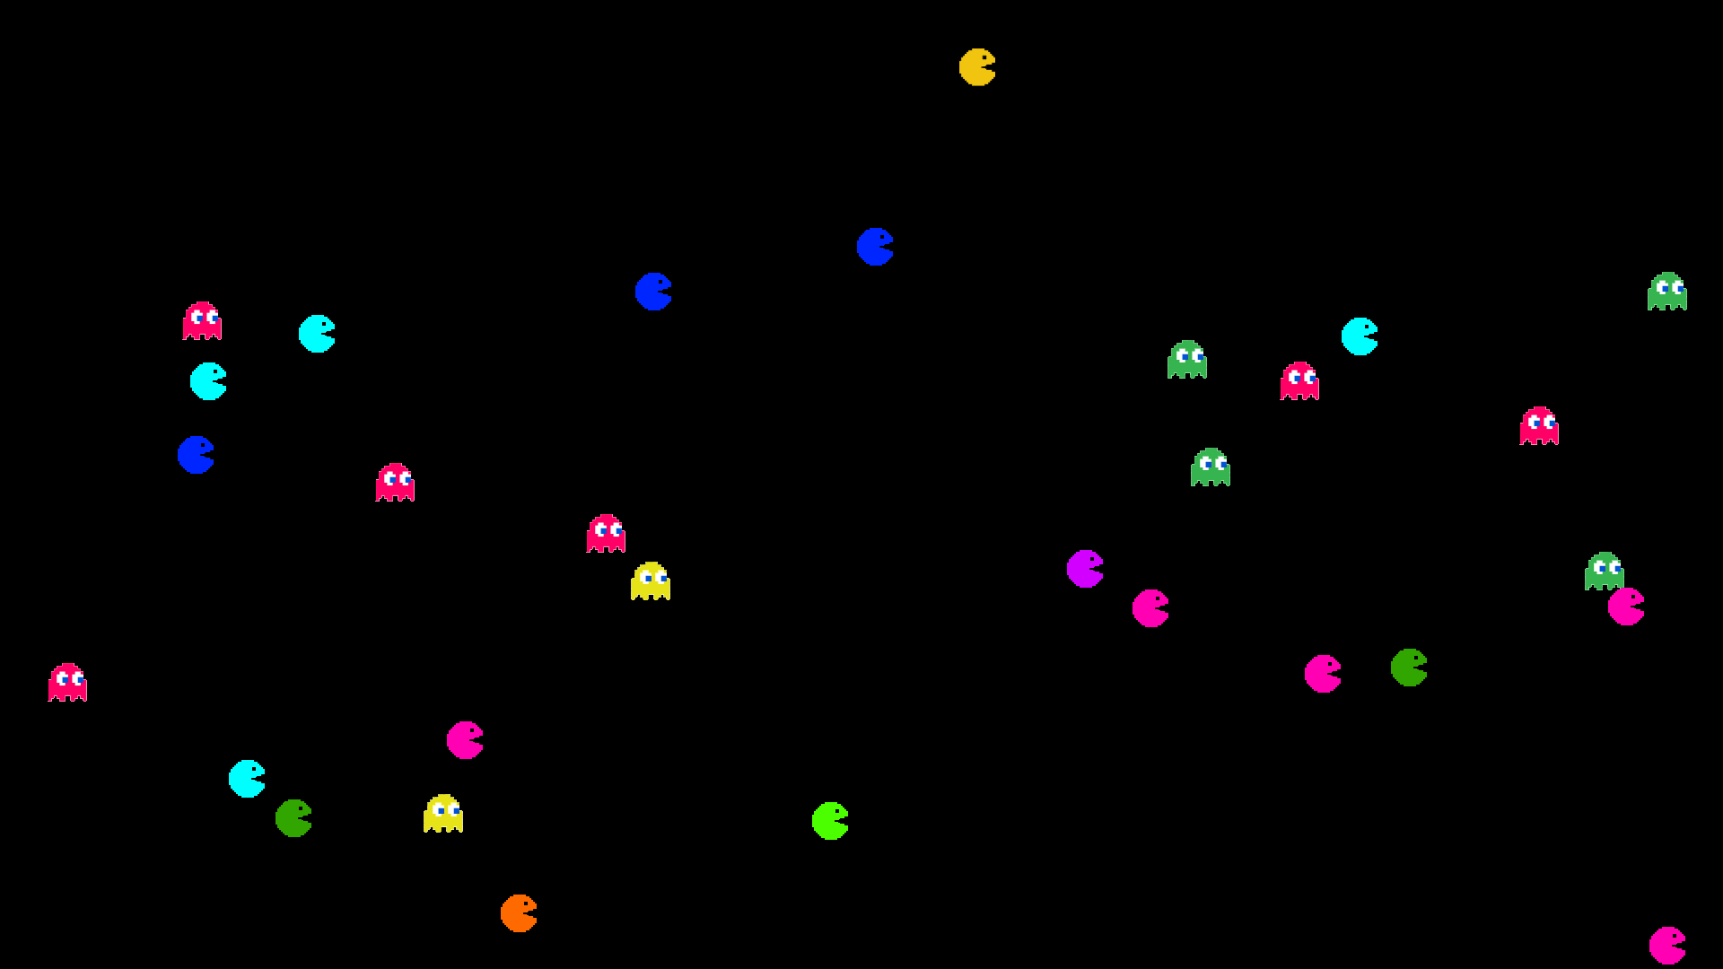
Demo

Slide 10
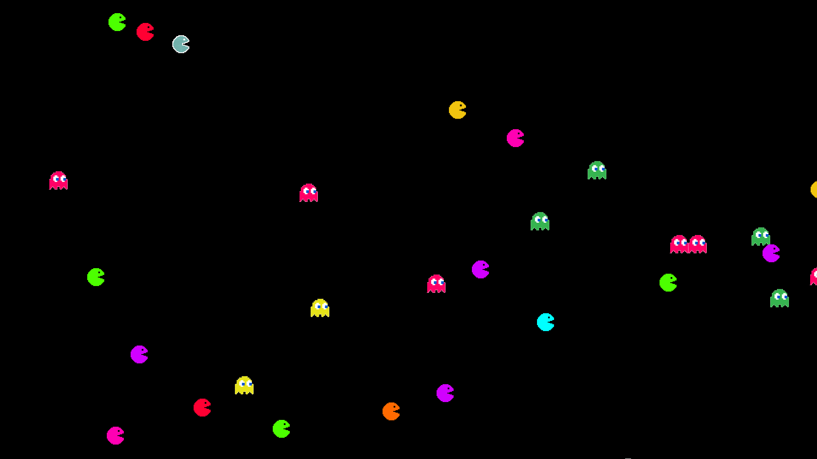

Dziekujemy

